Slide 1
Mạng máy tính
5. Tầng liên kết

Slide 2

Data Link layer
Notes:
Cung cấp dịch vụ cho tầng mạng
Sử dụng dịch vụ tầng vật lý
Nhận gói tin từ tầng mạng trên máy gửi
Gửi đến tầng mạng trên máy nhận
Các chức năng chính:
+ đóng gói
+ kiểm soát luồng dữ liệu
+ kiểm soát truy cập môi trường
+ đánh địa chỉ
+kiểm soát lỗi

Slide 3
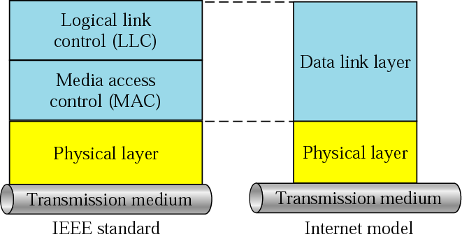
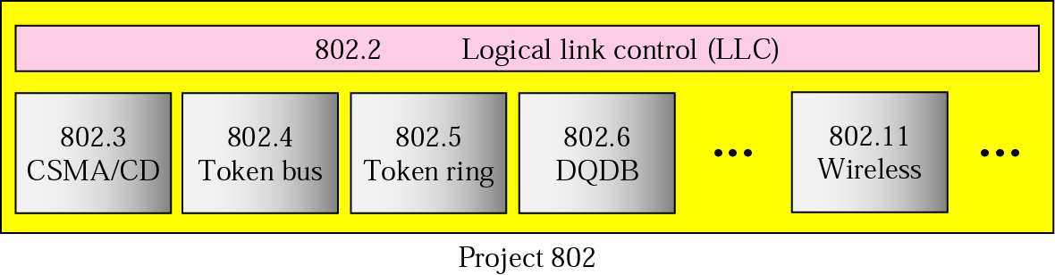
Các Tiêu chuẩn của IEEE
Notes:
IEEE (Institute of Electrical and Electronics Engineers): Học Viện kỹ nghệ Điện và Điện Tử
Một tổ chức phi lợi nhuận, chuyên nghiệp nhằm nâng cao sự thịnh vượng qua sự phát huy các đổi mới công nghệ tạo cơ hội nghề nghiệp cho các thành viên và cổ vũ cộng đồng thế giới mở rộng
Tổ chức này chính thức hoạt động đầu năm 1963. Thành viên hiện hơn 350 ngàn người khắp nơi trên thế giới bao gồm kỹ sư, khoa học gia và sinh viên. Một ảnh hưởng lớn của IEEE là việc phát triển tiêu chuẩn 802 cho LAN và được phổ dụng mọi nơi

Slide 4
Data Link layer
Notes:
Nhận gói tin từ tầng mạng trên máy gửi
Gửi đến tầng mạng trên máy nhận

Slide 5
Yêu cầu chức năng của tầng liên kết
Các đơn vị dữ liệu (DU) cần phải được truyền đến tầng cao hơn tại máy đích đảm bảo
  Theo đúng thứ tự gửi
  Không lặp lại
  Không bị lỗi
Notes:
Data Link layer- -service requirements-
Each DU should be delivered to the receiver's higher layer in the same sequence that it was given from the sender's higher layer.
No DU should be delivered to the receiver's higher layer more than once (no duplicates).
DU's should be delivered without errors. - có nghĩa dữ liệu không bị sai
DU-data unit

Slide 6
Các dịch vụ của tầng liên kết
Cung cấp các dịch vụ xử lý khung dữ liệu
  Gửi nhận frame
  Xử lý lỗi truyền frame
  Hỗ trợ đánh địa chỉ (vật lý)
  Dịch vụ chia sẻ chung cho nhiều giao thức mạng
Chú ý
  Chất lượng dịch vụ khác nhau với các công nghệ khác nhau, ví dụ độ ổn định, tốc độ
Notes:
Data Link layer services
Provide packet oriented service (“frames”)
send/receive frames between machines
deal with transmission errors
support addressing, in the broadcast domain
support sharing by several network layer protocols
Services provided by physical layer
put bits (signals) on (p2p or broadcast) wires
diverse technologies
Note:
quality of service differs per technology
e.g. reliability
provided service itself as well
e.g. connection orientation

Slide 7
Các vấn đề cần xử lý
LLC (logical link control)
  Kết nối đến các tầng mạng khác nhau
  Các chức năng hỗ trợ nâng cao chất lượng dịch vụ
    ổn định, hướng kết nối
Chú ý: các vấn đề chất lượng này cũng hiện diện ở tầng mạng và giao vận
  Chẳng hạn: kiểm soát luồng, kiểm soát lỗi
  Nguyên tắc: không làm tầng thấp quá phức tạp
Notes:
Data Link layer issues
The other part (Logical Link Control, LLC) concerns
the connection to multiple network layers
additional functionality to improve quality of provided services
reliability, connection orientation
Note: these quality issues reoccur in network and transport layer
e.g., flow control, error checking
Rule of thumb: don’t make a low level service unnecessarily complicated
e.g. is reliability useful at this level? When? Why?

Slide 8
Tầng liên kết
Đóng gói
Notes:
Data Link layer

Slide 9
Phân khung dữ liệu (Framing)
Dữ liệu truyền qua mạng được bao gói phụ thuộc vào dữ liệu
  Thêm vào header, trailer
Đơn vị dữ liệu được đóng khung thành xâu bit
  Một số bit chứa thông tin kích thước xâu
Là dịch vụ phi kết nối
Khung bị mất sẽ được truyền lại
Các công cụ sửa lỗi và kiểm soát luồng
Notes:
Đóng gói thành các khung dữ liệu (frame)
Data passing through a LAN or a WAN encapsulated depending on the protocol
header and trailer added
Data Units (DU’s) are framed into a sequence of bits
Some bits carry information about the sequence size
Connectionless service
Only the lost frames and not the entire set of data needs to be retransmitted
error correction and flow control facilitated

Slide 10
Phân khung dữ liệu (Framing)
Phân khung dữ liệu là đặc trưng của tầng liên kết
Thuật ngữ ở các tầng:
  Message: dữ liệu của ứng dụng, lệnh, chỉ thị được đóng gói trong đoạn TCP nếu dùng TCP
  Segment gói tin trao đổi giữa 2 bên dùng giao thức TCP. TCP exchanges segments.
  Datagram gói tin trao đổi giữa 2 bên chứa giao thức tầng mạng. IP exchanges datagrams.
  Frame Gói tin ở tầng liên kết. Frames encapsulate datagrams.
Notes:
Các tầng cao hơn cũng chia dữ liệu thành các mẩu/gói nhưng thuật ngữ khác ở mỗi tầng:
Framing (cnt’d)
Framing is specific to the data link layer.
Upper-layer protocols also divide data into discernible “packets” of information, but the terminology used to define packets at each layer is different:
Message The actual application data, command, or instruction encapsulated within a TCP segment assuming TCP is used.
Segment The packet of information exchanged between two peers that contains TCP information. TCP exchanges segments.
Datagram The packet of information exchanged between two peers containing network layer protocol information. IP exchanges datagrams.
Frame The packet of information at the data link layer. Frames encapsulate datagrams.

Slide 11
Phân khung dữ liệu (Framing)
Kết nối mạng cục bộ với các chuẩn khác nhau (Ethernet, Token Ring)?
Notes:
Thiết bị ở tầng này: bridge, tầng 2
Framing (cnt’d)
Important when connecting different LANs (Ethernet, Token Ring)
Question:
Which device(s) might do this?
Answer: bridge

Slide 12
Phân khung dữ liệu (Framing)
Time gap
Byte count
  include length in header
  not used very much: difficult to re-sync
Flags
  dedicated start and stop byte (sequence)
    often chosen to be identical
  need to be escaped when it occurs as part of payload
    byte stuffing: add an escape byte in front
    used the escape to escape itself as well
  generalize to bit sequence, HDLC:
    special pattern for start/stop, e.g. 01111110
    after each occurrence of 5 1’s a 0 is stuffed
Use special, unused bit patterns in Physical layer
Notes:
Framing (cnt’d)
Time gap
Byte count
include length in header
not used very much: difficult to re-sync
Flags
dedicated start and stop byte (sequence)
often chosen to be identical
need to be escaped when it occurs as part of payload
byte stuffing: add an escape byte in front
used the escape to escape itself as well
generalize to bit sequence, HDLC:
special pattern for start/stop, e.g. 01111110
after each occurrence of 5 1’s a 0 is stuffed
Use special, unused bit patterns in Physical layer

Slide 13
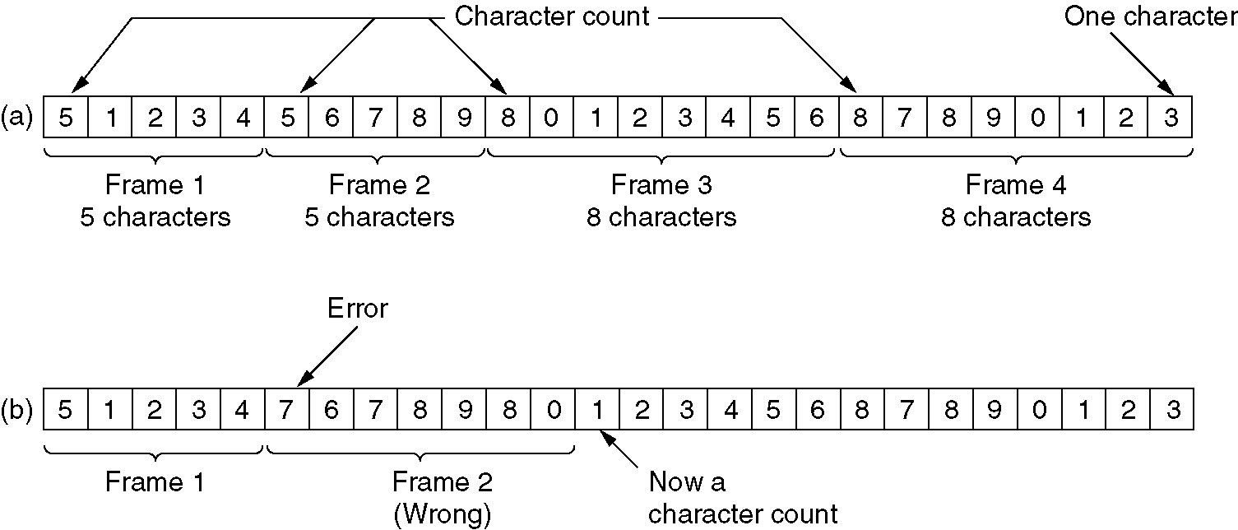
Bit count
A stream encoded with byte count
  without errors
  with errors
Note: difficult to resynchronize

Slide 14
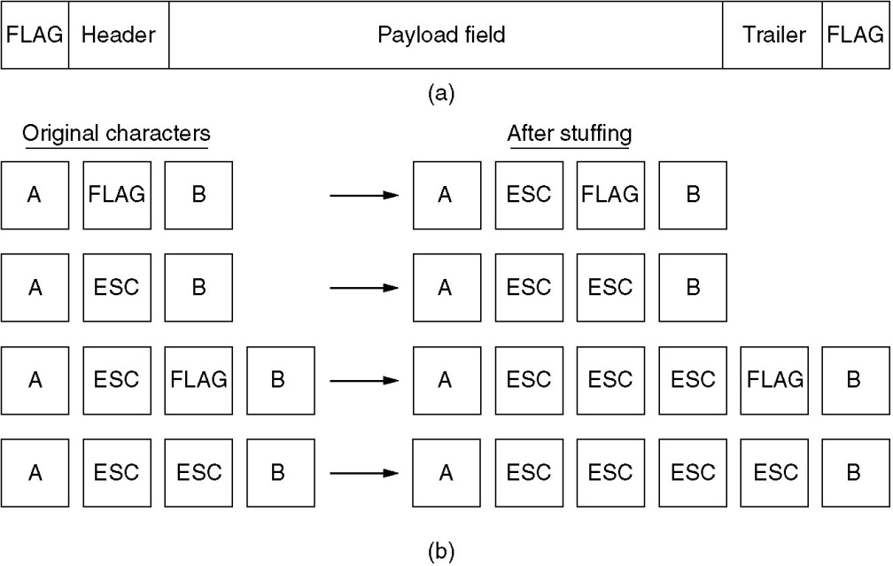
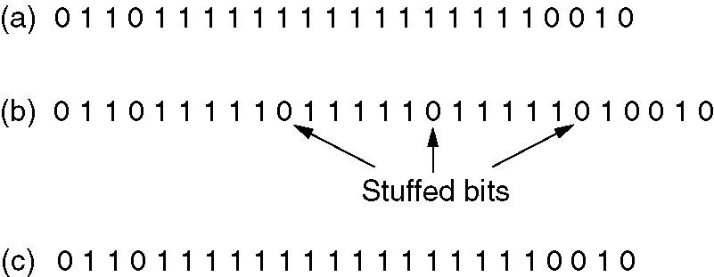
Stuffing

Slide 15
Data Link layer

Slide 16
Kiểm soát luồng truyền
Là các thủ tục để kiểm soát lượng dữ liệu có thể được truyền trước khi chờ nhận hồi báo
Dựa trên cơ chế phản hồi
  Gửi trạng thái nhận cho bên gửi => bên gửi quyết định tác vụ
  Lệnh start/stop tường minh
  Yêu cầu gửi tiếp dữ liệu (với giới hạn max)
Dựa trên cơ chế đánh giáRate-based
  internal mechanism to adjust the rate
Tầng liên kết: chủ yếu sử dụng cơ chế phản hồi
Notes:
Flow Control Policies:
Flow control refers to a set of procedures used to restrict the amount of data that the sender can send before waiting for acknowledgment
Feed-back based
communicate receiver state to sender
so sender can take decision
explicit start/stop commands
ask for another fixed maximum amount of data
more smoothly
Rate-based
internal mechanism to adjust the rate
Data-Link: mainly feed-back based methods

Slide 17
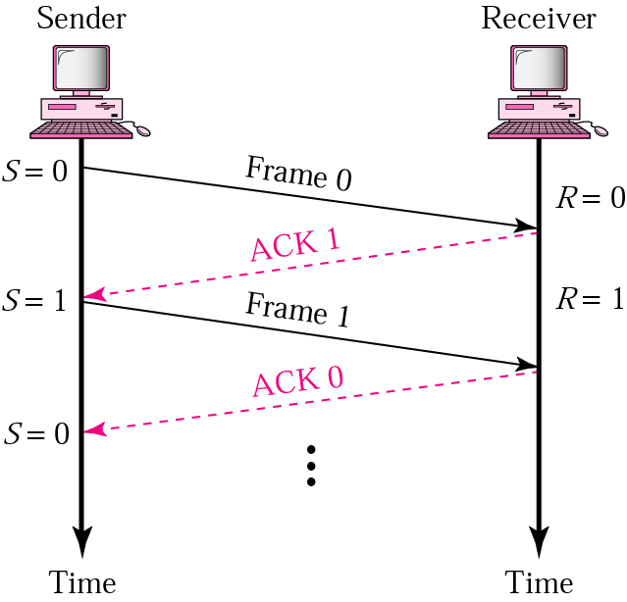
Kiểm soát luồng truyền-ví dụ
Cơ chế Stop and Wait
  Khung tiếp theo được truyền chỉ khi được xác nhận khung trước đó đã nhận được
Notes:
Flow control -example-
Stop-and-Wait ARQ:
Next frame is sent only when the previous one is acknowledged

Slide 18

Data Link layer
Notes:
Data Link layer

Slide 19
Kiểm soát lỗi
Các dạng lỗi:
  Sai thứ tự bit.
  Bị chèn thêm bit.
  Bit bị xóa, mất.
  Cả gói bị mất/hỏng
Cơ chế kiểm soát lỗi tầng liên kết
  Tự động lặp lại yêu cầu gửi => dữ liệu được truyền lại
Notes:
Error control:
Four kinds of errors:
The bits in the frame can be inverted, anywhere within the frame including the data bits or the frame's control bits.
Additional bits can be inserted into the frame, before the frame or after the frame.
Bits can be deleted from the frame.
Packet loss (full buffer, noise..)
Error control in the Data Link layer is based on automatic repeat request, which is the retransmission of data.

Slide 20
Kiểm soát lỗi
Cách thức phổ biến: kiểm tra khung nhận được xem có lỗi không và thực thi tương ứng:
  Gửi phản hồi tích cực (positive acknowledgment ACK) – khung nhận được đúng, hoặc
  Gửi phản hồi tiêu cực (negative ack NACK) để yêu cầu gửi lại khung.
Được gọi là yêu cầu gửi lại tự động (automatic repeat request -ARQ.
Liên quan đến timers và sequence numbers.
Notes:
Error control (cnt’d):
Typically the error control involves the receiver checking the frame for possible errors and then either:
sends a positive acknowledgment (ACK) as a form of receipt (frame arrived safely), or
sends a negative acknowledgment (NACK) to request another copy of the frame be sent.
This type of error control is known as automatic repeat request (ARQ).
Introduce timers and sequence numbers.

Slide 21
Data Link layer

Slide 22
Đánh địa chỉ
Nhiều hệ thống chia sẻ chung môi trường => cần
  Phân biệt được nguồn và đích của gói dữ liệu
  Địa chỉ tầng liên kết
Địa chỉ tầng liên kết
  Địa chỉ mạng LAN
  Địa chỉ vật lý
  Địa chỉ MAC
  Địa chỉ Ethernet (nếu dùng Ethernet)
Thường dài 6 (48 bits)
  Khả năng đánh địa chỉ:2^48 = 281 trillion
  Gán cố định
LAN
06-01-02-01-2C-4B
Notes:
Addressing
Many LANs are shared medium
Need to distinguish who sends to whom
Data link addresses
Data link addresses
LAN address
Physical address
MAC address
Ethernet address (if Ethernet)
Typically 6 bytes long (48 bits)
248 = 281 trillion combinations
Statically assigned

Slide 23
Đánh địa chỉ
Địa chỉ được ghi cố định trong ROM của thiết bị
  Được gán bởi nhà SX
  Được đảm bảo duy nhất
  Không thể thay đổi
Làm thế nào đảm bảo duy nhất?
  IEEE quản lý địa chỉ
  24 bit đầu – gán cho nhà SX (OUI)
  24 bits còn lại được gán bởi nhà SX
Cấu trúc địa chỉ
  Không phân cấp => khả chuyển
Notes:
Addressing (cnt’d)
Câu hỏi :  Why is portability important? -
Addresses are burnt into adapter’s ROM
Assigned by manufacturer
Guaranteed to be unique
Cannot be changed
How to ensure uniqueness ?
IEEE manages address space
Prefixes of 24 bit length assigned to manufacturer (OUI)
Other 24 bits assigned by manufacturer
Address Structure
Flat, thus portable (unlike IP address)
 Why is portability important?

Slide 24

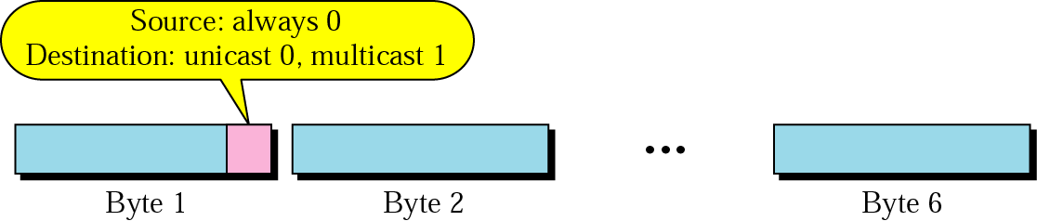
Địa chỉ Ethernet
Mỗi trạm trang bị NIC (Network Interface Card)
Địa chỉ:
  unicast; 1-to-1 relationship
  multicast; 1-to-many relationship
Notes:
Ethernet Addressing
Số 48bit
Each station equipped with Network Interface Card (NIC)
Addresses:
unicast; 1-to-1 relationship
multicast; 1-to-many relationship
broadcast

Slide 26
Data Link layer

Slide 27
Kiểm soát truy cập đường truyền
Chia sẻ đường truyền
Phối hợp truy cập đường truyền chung
Dữ liệu truyền từ 1 trạm sẽ tới tất cả các tạm
Xung đột đường truyền (nhiều trạm truyền đồng thời)
Xác định trạm nào có thể truyền
Notes:
Media Access Control
Shared Medium
Coordinates access to the shared medium
Shared medium known long time ago
smoke signals
Transmission from 1 station is received by all the other stations
If more than 1 host transmit at the time a collision occurs
The multi-access problem:
How to determine which station can transmit?

Slide 28
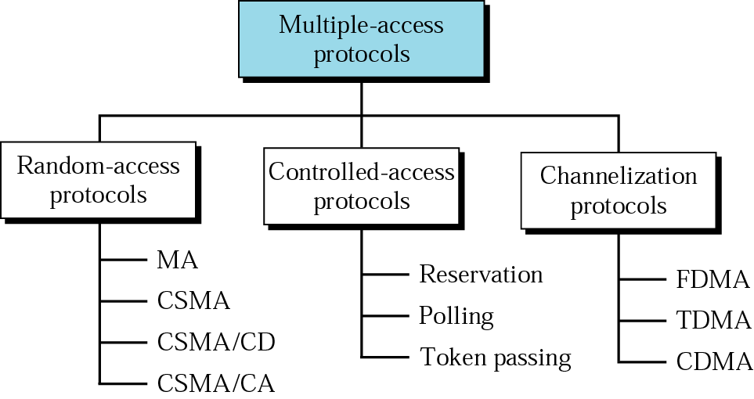
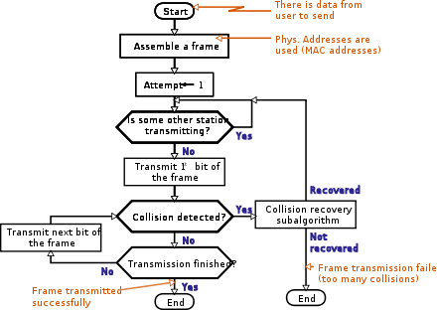
Kiểm soát truy cập đường truyền
ALOHA
Notes:
Medium Access Control (cnt’d)
ALOHA, was a pioneering computer networking system developed at the University of Hawaii. It was first deployed in 1970
This revealed the need for more modern medium access controlschemes such as CSMA/CD, used by Ethernet
CSMA/CD: collision detection are media dependent, but on an electrical bus such as Ethernet, collisions can be detected by comparing transmitted data with received data. Collision detection is used to improve CSMA performance by terminating transmission as soon as a collision is detected
CSMA/CA: Carrier sense multiple access with collision avoidance
If the channel is sensed busy before transmission then the transmission is deferred for a "random" interval
CSMA/CA is used where CSMA/CD cannot be implemented due to the nature of the channel
CSMA/CA is used in 802.11 based wireless LANs (problems of wireless LANs is that it is not possible to listen while sending)

Slide 29
Các giao thức tầng liên kết
Ví dụ:
  Point-to-point (traditionally, reliable service)
    High level data link control protocol (HDLC)
      ISO 3309-1979
    Point-to-point protocol
      RFC 1661 (1662,1663)
  Các giao thức IEEE 802.x cho mạng cục bộ
Notes:
Data Link protocols
-example-
Point-to-point (traditionally, reliable service)
High level data link control protocol (HDLC)
ISO 3309-1979
Point-to-point protocol
RFC 1661 (1662,1663)
The IEEE 802 LANs

Slide 30
Ví dụ: giao thức HDLC
Cơ sở
  Thiết kế hỗ trợ cả half-duplex & full-duplex
  Bên chủ động và thụ động chia sẻ chung đường truyền
  Khối kiểm soát cho các trạm đầu cuối
  Sử dụng cơ chế ARQ
Xây dựng đầu tiên bởi IBM: SDLC
  Được tiêu chuẩn hóa ISO: HDLC
  Sửa đổi bởi CCITT hỗ trợ cho X.25: LAP, LAPB
Notes:
High-level Data Link Control Protocol:
Background
designed for both half-duplex & full-duplex communication
master and tributaries sharing a multi-access link
controller for several terminals
“concentrator”
implements ARQ (automatic repeat request) mechanism
Developed by IBM: SDLC
adapted by ISO: HDLC
adapted by CCITT to support X.25: LAP, LAPB
....collection of bit-oriented link-layer protocols

Slide 31
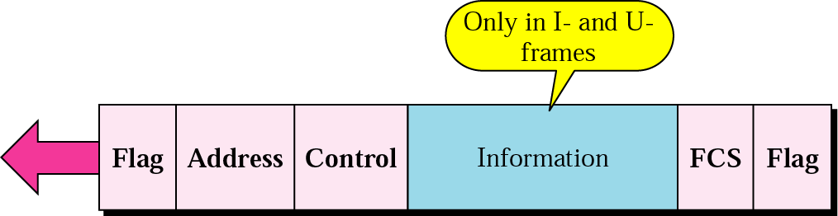
Ví dụ: giao thức HDLC
Định dạng khung dữ liệu
  Dùng cờ/flags để phân tách các khung
  Thông tin kiểm soát gồm: số thứ tự, acks, ....
  Dữ liệu: payload, độ dài thay đổi
  Checksum: CRC
  Địa chỉ: trạm nhánh liên quan
Notes:
HDLC (cnt’d)
Frame format
use flags for separation of frames
Control: sequence numbers, acks, ....
Data: payload, any length
Checksum: CRC
Address: the involved tributary
Tributary: người phải nộp cống, nhánh sông

Slide 32
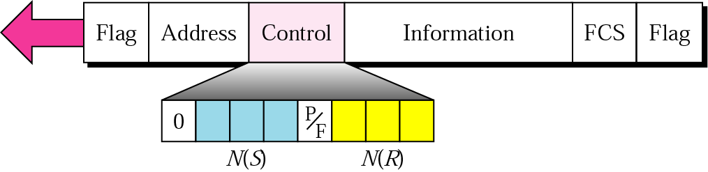
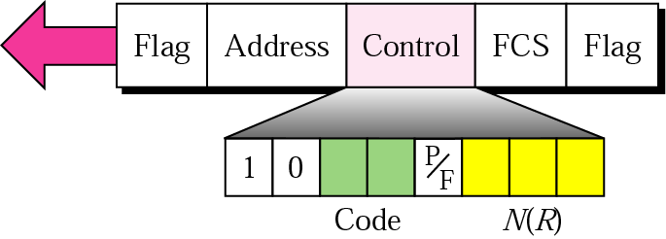
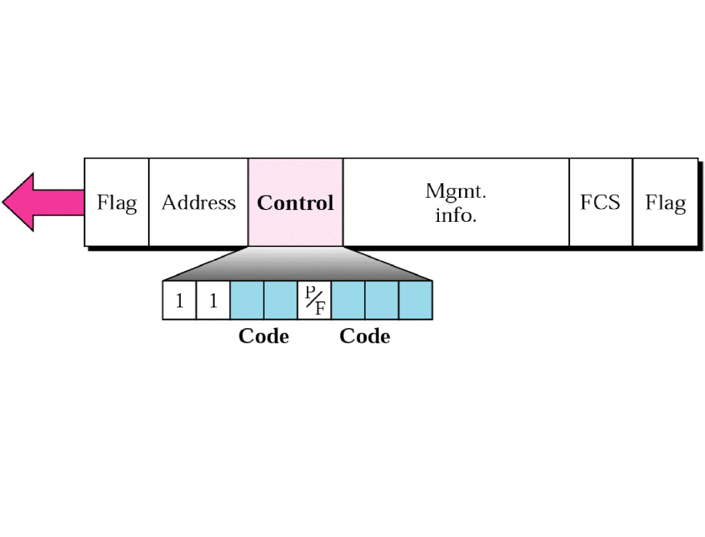
HDLC
Information frame
Supervisory frame
Unnumbered frame
P/F: poll/final
Next: expected frame
Seq: serial number (sliding window)

Slide 33
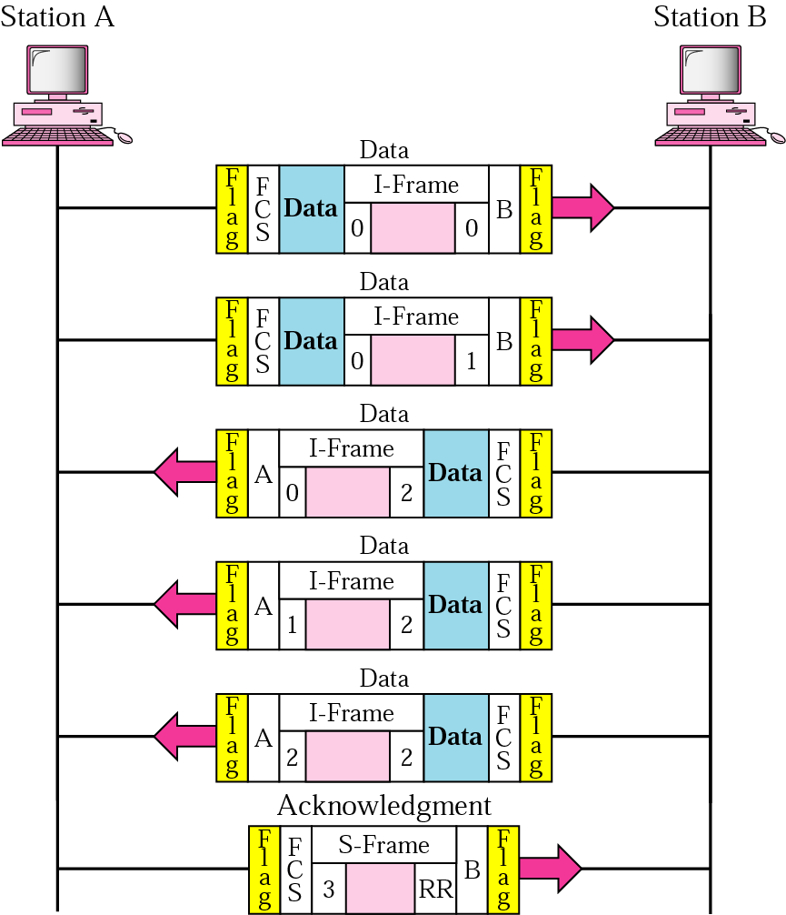
HDLC
-example-

Slide 34
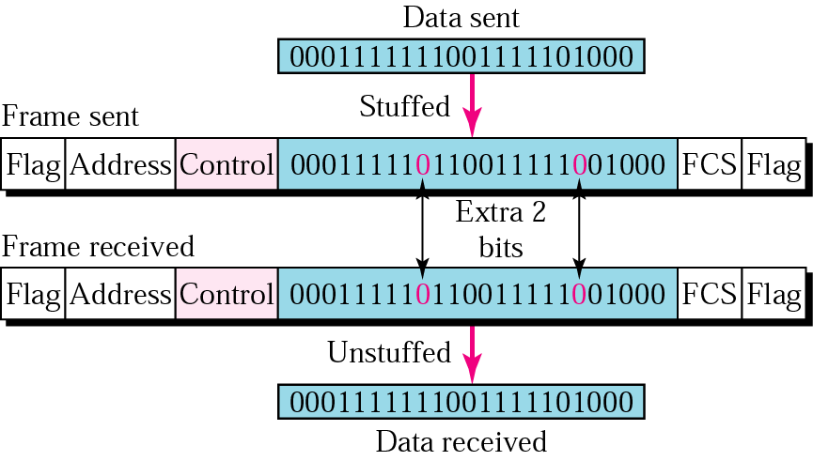
HDLC
-bit stuffing and removal-

Slide 35
PPP
Thường dùng kết nối Internet
  Xây dựng từ HDLC
Kết nối riêng (không chia sẻ)
  Đường thoại
  Cáp TV
Các dịch vụ của PPP:
  Định nghĩa khuôn dạng của khung dữ liệu
  Bắt tay (negotiation) thiết lập đường truyền
  Đóng gói dữ liệu tầng mạng thành các khung dữ liệu tầng liên kết
  Xác thực
Notes:
Point-to-Point Access: PPP
The Internet choice
derived from HDLC
Used to connect home computers to the ISP server
Dedicated link (no sharing)
either telephone line, or
TV cable
PPP services:
defines the format of the frame to be exchanged
negotiation about link establishment
encapsulation of the network layer data into data link frame
authentication

Slide 36
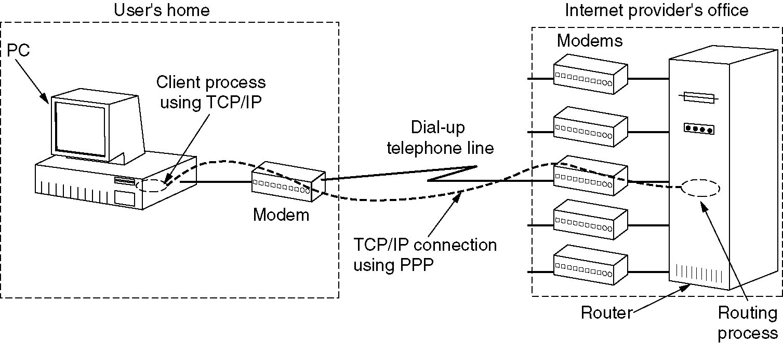
PPP
Notes:
Ví dụ kết nối mạng dùng PPP

Slide 37
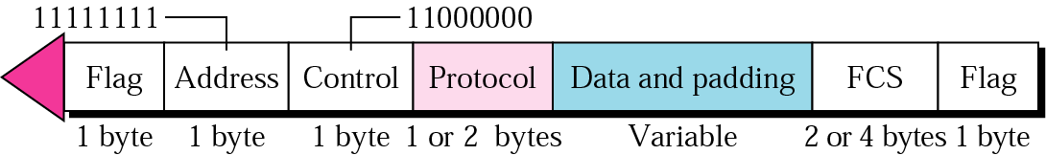
PPP (cnt’d)
Byte oriented – byte stuffing
  so it works on both bit- and byte oriented ‘wires’
Derived from HDLC
  address = 11111111 (broadcast...)
  mostly, control = 00000011 (unnumbered frame, no reliability) but may use HDLC mechanism
Protocol
  type of packet in payload
    e.g. LCP, NCP, AUTHENTICATE, IP, IPX, AppleTalk, ....

Slide 38
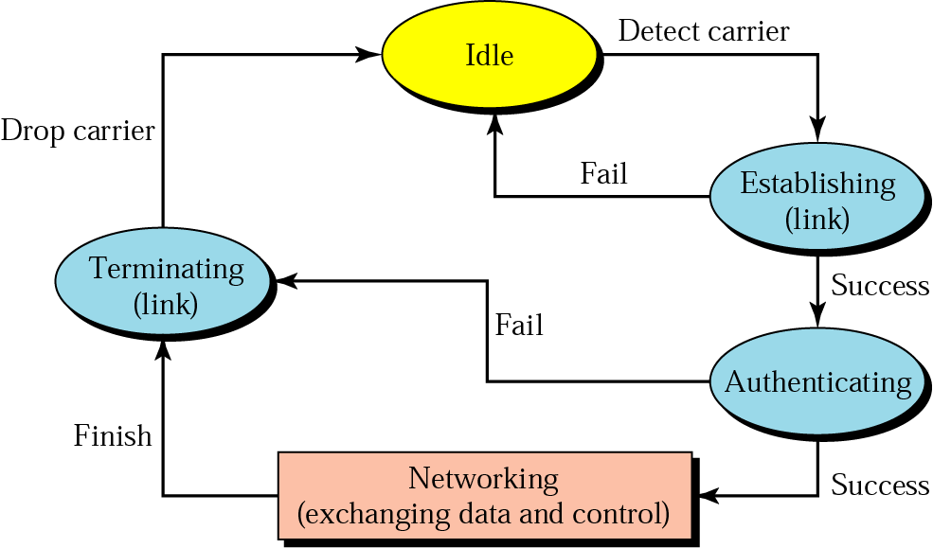
Chuyển trạng thái trong PPP
  Idle: đường truyền rỗi (không được sử dụng)
  Establishing: một bên bắt đầu bắt tay
  Authenticating: xác thực (không bắt buộc)
  Networking state: đang trao đổi dữ liệu, kiểm soát
  Terminate : cắt đường truyền
Notes:
PPP- transition states
idle - the link is not being used
establishing – one party starts communication; negotiate options
authenticating – optional
networking state – exchange of data & control packets
terminate – closing the link

Slide 39
Bộ giao thức PPP
Giao thức kiểm soát (Link Control Protocol):
  Thiết lập và cắt kết nối
  Theo dõi tốc độ
  Thống nhất các tùy chọn truyền thông (nén, …)
Xác thực
Giao thức kiểm soát mạng (Network Control Protocol)
  Thống nhất về các thông số hỗ trợ tầng mạng (thiết lập địa chỉ IP, …
Notes:
PPP Stack:
Link Control Protocol:
setup line and bring it down
evaluate line performance
negotiate communication options independent of network protocol, e.g. header compression
Authenticate
optional
Network Control Protocol
negotiate details of supported network layer
e.g. IP address
more than one may be supported

Slide 40
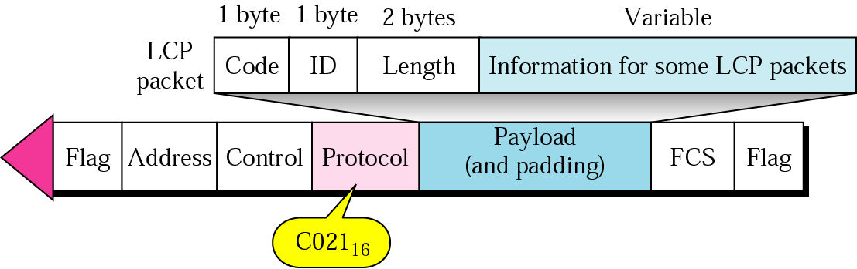
Link Control Protocol (LCP)

Slide 41
Các gói tin kiểm soát và mã
Code | Packet Type | Description
01₁₆ | Configure-request | Contains the list of proposed options and their values
02₁₆ | Configure-ack | Accepts all options proposed
03₁₆ | Configure-nak | Announces that some options are not acceptable
04₁₆ | Configure-reject | Announces that some options are not recognized
05₁₆ | Terminate-request | Requests to shut down the line
06₁₆ | Terminate-ack | Accepts the shut down request
07₁₆ | Code-reject | Announces an unknown code
08₁₆ | Protocol-reject | Announces an unknown protocol
09₁₆ | Echo-request | A type of hello message to check if the other end is alive
0A₁₆ | Echo-reply | The response to the echo-request message
0B₁₆ | Discard-request | A request to discard the packet
Notes:
LCP packets and their codes
LCP: link control protocol

Slide 42
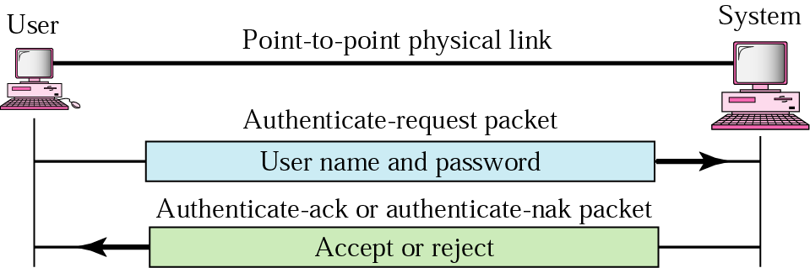
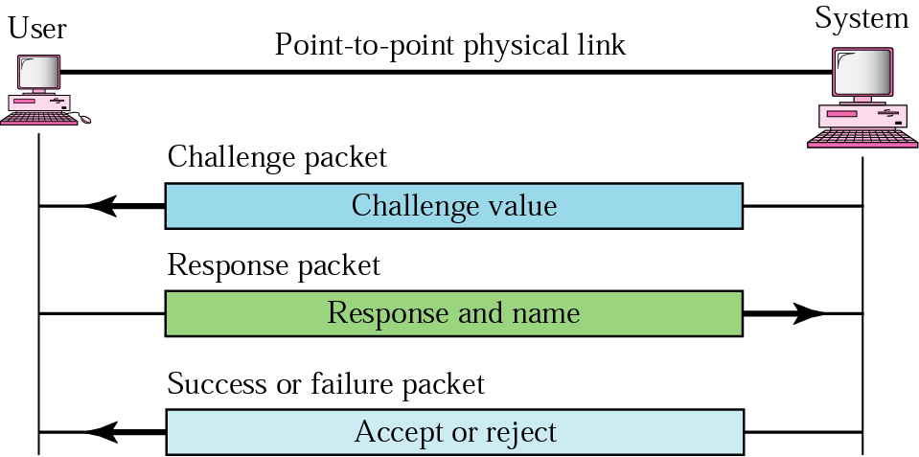
Xác thực-Authentication
Password Authentication Protocol
Challenge Handshake Authentication Protocol
Notes:
Quá trình xác thực của ppp: cơ chế mật khẩu hoặc giá trị challenge
CHAP: RFC 1994 PPP CHAP August 1996
Microsoft PPP CHAP Extensions (RFC 2433)
Chap: thay vì truyền password thì truyền hasing value của giá trị identifier và challenge value => không lộ pass trên đường truyền

Slide 43
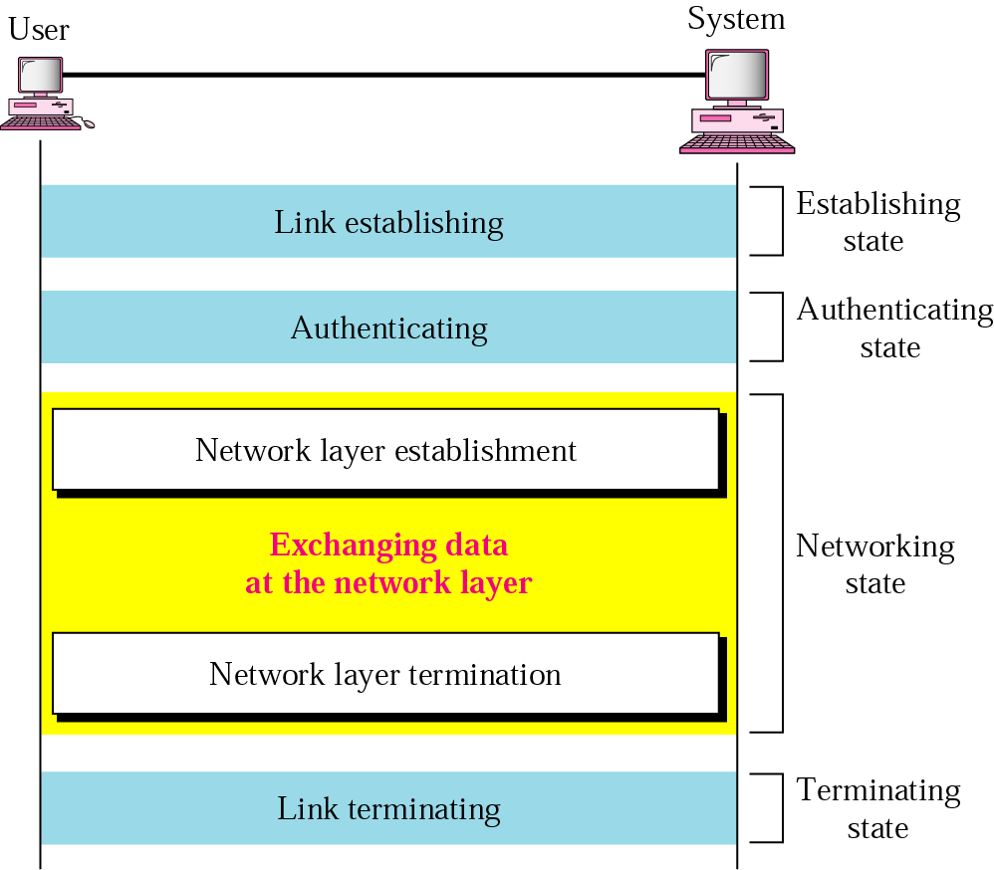
Dial-up scenario
  PC user initiates connection to ISP router
  modems synchronize and negotiate
  LCP packets are sent via PPP frames to router
  finalize with this phase with connection-ack
  challenge/response; passwd
  IP-NCP packets are sent to negotiate IP as network protocol
  dynamically assigned IP address is returned from router
  NCP tears down the network connection
  LCP tears down the data link connection
  Modem is told to hang-up

Slide 44
Notes:
Hết phần DatA LINK
Phần MAC: mục riêng

